Slide 1


第十八章 商标权的终止
注册商标的注销
注册商标的撤销
注册商标的无效宣告

Slide 2
第一节 注册商标的注销
一、注册商标注销的概念
注册商标所有人自动放弃注册商标或商标局依法注销注册商标的行为
二、注册商标注销的情形
自动申请注销：向商标局申请注销（《条例》第73条、74条）
原《商标注册证》作废或重新核发《商标注册证》，并予以公告
经商标局核准注销的，该注册商标专用权或者该注册商标专用权在该部分指定商品上的效力自商标局收到其注销申请之日起终止
过期注销：注册商标有效期满，商标所有人没有按法律规定进行续展或虽提出续展注册申请而未获得批准的，由商标局注销其注册商标

Slide 3
第二节 注册商标的撤销
一、注册商标的撤销
商标主管机构对违反商标法关于注册商标使用的有关规定的注册商标，依法予以撤销的制度
自行改变的撤销：商标注册人在使用注册商标的过程中，自行改变注册商标、注册人名义、地址或者其他注册事项的，由地方工商行政管理部门责令限期改正；期满不改正的，由商标局撤销其注册商标。
商标通用化的撤销：注册商标成为其核定使用的商品的通用名称的，任何单位或者个人可以向商标局申请撤销该注册商标。商标局应当自收到申请之日起9个月内做出决定。特殊情况，经批准，可延长3个月。
连续不使用的撤销：注册商标没有正当理由连续三年不使用的，任何单位或者个人可以向商标局申请撤销该注册商标。商标局应当自收到申请之日起9个月内做出决定。特殊情况，经批准，可延长3个月。

Slide 4

自行改变的撤销
自行改变注册商标：商标注册人或者被许可使用人在实际使用注册商标时，擅自改变该商标的文字、图形、字母、数字、立体形状、颜色组合等，导致原注册商标的主要部分和显著特征发生变化。改变后的标志同原注册商标相比，易被认为不具有同一性
自行改变注册人名义、地址：商标注册人名义（姓名或者名称）、地址发生变化后，未依法向商标局提出变更申请，或者实际使用注册商标的注册人名义、地址与《商标注册簿》上记载的注册人名义不一致

Slide 5
商标通用化的撤销
注册商标在其核准注册之时尚未成为其核定使用商品的通用名称
注册商标在被提出撤销申请时已成为其核定使用商品的通用名称
法定通用名称：法律规定或国家标准、行业标准
约定俗成的通用名称：相关公众普遍认为某一名称能够指代一类商品的；被专业工具书、辞典等列为商品名称的，可以作为认定约定俗成的通用名称的参考
约定俗成的通用名称一般以全国范围内相关公众的通常认识为判断标准。
对于由于历史传统、风土人情、地理环境等原因形成的相关市场固定的商品，在该相关市场内通用的称谓，人民法院可以认定为通用名称。

Slide 6
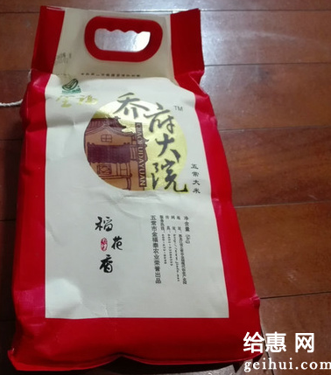

区域性约定的通用名称
当事人应首先举证证明此类商品属于相关市场较为固定的商品：
被诉侵权产品销售范围并不局限于五常地区，而是销往全国各地，在福州米厂的所在地福建省福州市的超市内就有被诉侵权产品销售。在这种情况下，被诉侵权产品相关市场并非较为固定在五常市地域范围内，应以全国范围内相关公众的通常认识为标准判断“稻花香”是否属于约定俗成的通用名称。
（2016）最高法民再374号

Slide 7
连续不使用的撤销
制度目的：激活商标资源，清理闲置商标，撤销只是手段而不是目的
使用方式：
商标权人自行使用、他人经许可使用以及其他不违背商标权人意志的使用
实际使用的商标标志与核准注册的商标标志有细微差别，但未改变其显著特征的，可以视为注册商标的使用
没有实际使用注册商标，仅有转让或者许可行为，或者仅是公布商标注册信息、声明享有注册商标专用权的，不认定为商标使用
期限起算点：自申请人向商标局申请撤销该注册商标之日起前推三年
正当理由：不可抗力、政府政策性限制、破产清算及其他不可归责于商标注册人的正当事由

Slide 8
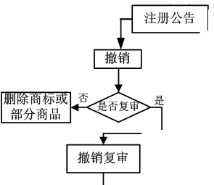
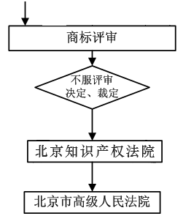
二、撤销的生效及效力
法定期限届满，当事人对商标局做出的撤销注册商标的决定不申请复审或者对商标评审委员会做出的复审决定不向人民法院起诉的，撤销注册商标的决定、复审决定生效。
被撤销的注册商标，由商标局予以公告，该注册商标专用权自公告之日起终止。
15日
9+3月
30日

Slide 9
第三节 注册商标的无效宣告
一、注册商标无效宣告的概念
注册商标无效宣告：商标主管机关对违反商标法的规定而不当注册的和侵犯他人权益的注册商标按照法律程序宣告其无效的制度
二、注册商标无效宣告的情形
（一）因不当注册被宣告无效：绝对事由
违反《商标法》规定的禁止使用标志及限制条件获得注册的
因采用欺骗手段或者其他不正当手段取得注册的：扰乱商标注册秩序、损害公共利益、不正当占用公共资源或者谋取不正当利益的其他方式
不使用恶意申请

Slide 10
其他不正当手段获得注册
系争商标申请人申请注册多件商标，且与他人具有较强显著性的商标构成相同或者近似的
系争商标申请人申请注册多件商标，且与他人字号、企业名称、社会组织及其他机构名称、有一定影响的商品的特有名称、包装、装潢等构成相同或者近似的
系争商标申请人申请注册大量商标，且明显缺乏真实使用意图的：既无实际使用行为，也无准备使用行为，仅具有出于牟取不正当利益的目的，积极向他人兜售商标、胁迫他人与其进行贸易合作、或者索要高额转让费、许可使用费、侵权赔偿金等行为
其他可以认定为以不正当手段取得注册的情形

Slide 11
（二）注册商标侵犯他人相关权益被宣告无效：相对事由
侵犯驰名商标获得注册（第13条第2款、第3款）
超越代理获得注册（第15条第1款）
特定关系人抢先注册（第15条第2款）
不能正确标示商品来源的地理标志注册（第16条第1款）
与他人初步审定或已经注册的商标相混淆的注册（第30条）
违反先申请原则的注册（第31条）
侵犯他人在先权利的注册或违法抢注（第32条）

Slide 12
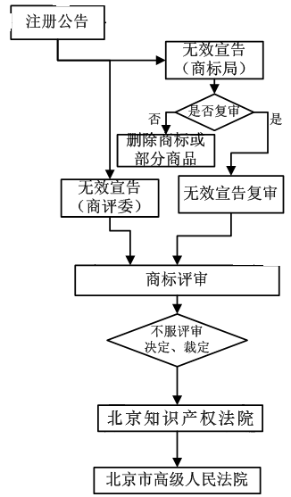
三、注册商标无效宣告的程序
1、因注册不当被宣告无效的程序
提起主体：商标局；其他单位或个人向商标评审委员会请求
提起时限：无
审理期限：9月+3月+30天
2、因侵犯他人相关权益被宣告无效
提起主体：在先权利人或利害关系人
提起时限：自商标注册之日起五年内；对恶意注册的，驰名商标所有人不受五年的时间限制
审理期限：12月+6月+30天

Slide 13
利害关系人：
主体类型：
在先商标权及其他在先权利的被许可使用人
在先商标权及其他在先权利的合法继受人
在先商标权的质权人
其他有证据证明与在先商标权及其他在先权利有利害关系的主体
时间点：
原则上以提出无效宣告申请时为准
申请时不具备利害关系，但在案件审理时已具备利害关系的

Slide 14
四、注册商标无效宣告的生效
法定期限届满，当事人对商标局宣告注册商标无效的决定不申请复审
对商标评审委员会的复审决定、维持注册商标或者宣告注册商标无效的裁定不向人民法院起诉的，商标局的决定或者商标评审委员会的复审决定、裁定生效

Slide 15
五、注册商标无效宣告的效力
溯及力：注册商标专用权视为自始即不存在
例外：
宣告无效前人民法院做出并已执行的商标侵权案件的判决、裁定、调解书
工商行政管理部门做出并已执行的商标侵权案件的处理决定
已经履行的商标转让或者使用许可合同
例外之例外：
因商标注册人的恶意给他人造成的损失，应当给予赔偿
不返还商标侵权赔偿金、商标转让费、商标使用费，明显违反公平原则的，应当全部或者部分返还

Slide 16


总结
1、第4（1）条：不使用恶意申请
2、第10条：不得作为商标使用的标志
3、第11条：不得作为商标注册的标志
4、第12条：功能性标志
5、第19（4）条：商标代理机构超范围申请
6、第44（1）条：欺骗手段取得注册
7、第44（1）条：其他不正当手段取得注册
8、第50条：商标权终止1年内的注册
异议
审查
无效宣告

Slide 17
1、第30条：与已注册或初审商标构成近似
2、第31条：先申请
3、第32条：在先权利
4、第13（2、3）条：驰名商标抢注（第14条）
5、第15（1）条：代理人代表人
6、第15（2）条：特定关系人抢注
7、第16（1）条：地理标志保护
审查
异议
无效宣告

